Slide 1
Barmarkskjøring i Finnmark og Nord-Troms
Politiførstebetjent Jim-Hugo Hansen v/Reinpolitiet
Seniorrådgiver Rune Somby v/SNO

Slide 2
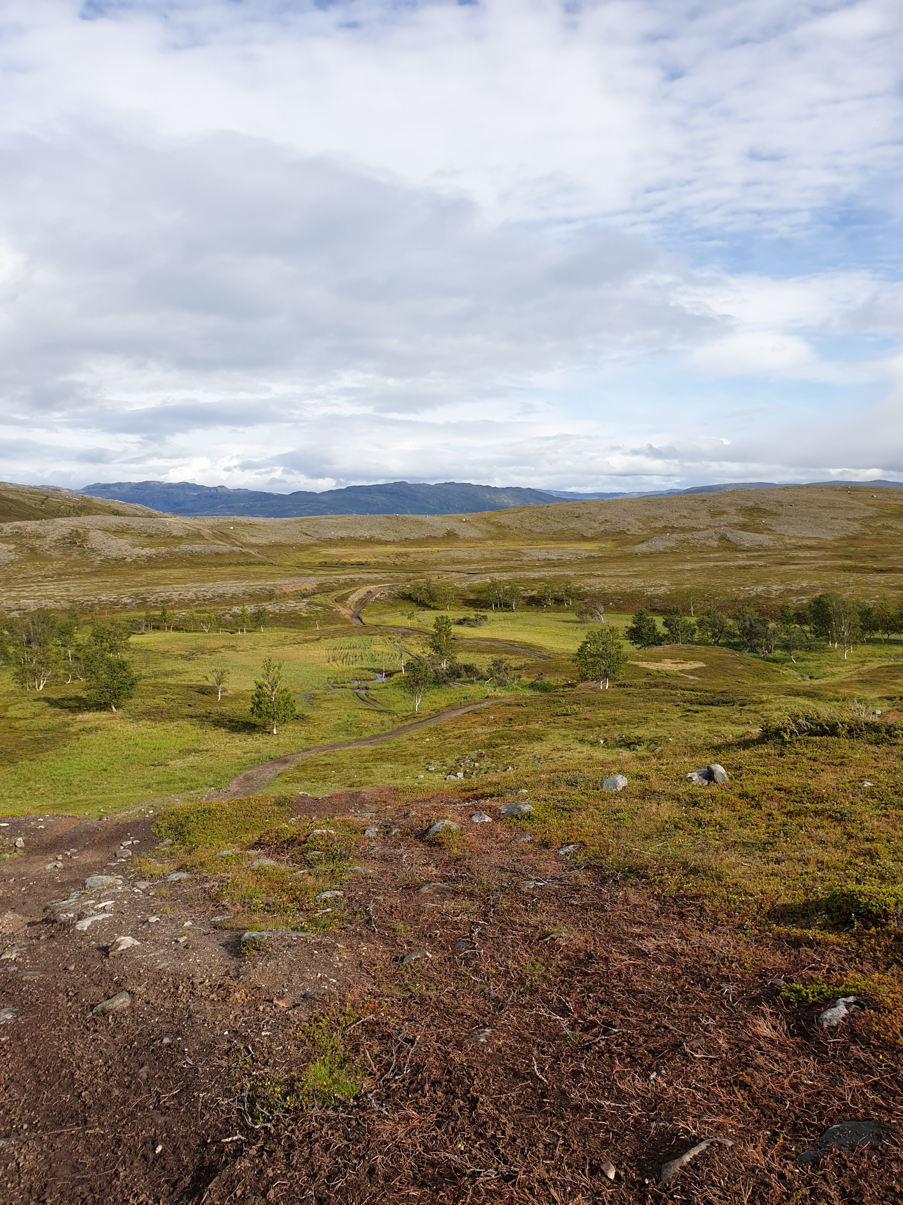
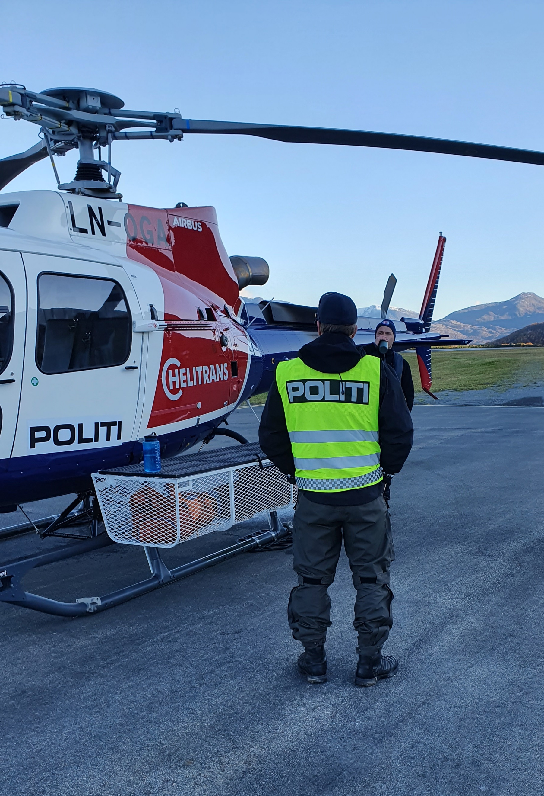
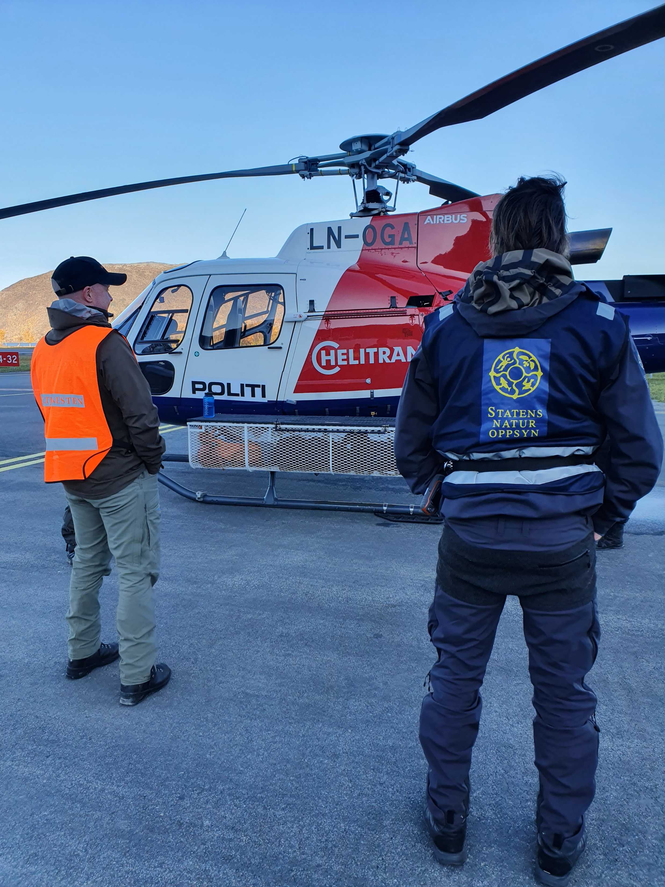
Bestilling
Statsforvalteren ønsker et foredrag om hva vi som kontrollmannskaper ser ute i felt.

Slide 3
Kontrollmannskap – Finnmark og Nord Troms
SNO – 8 kontorsteder
RP- 7 kontorsteder
SNO
Reinpolitiet

Slide 4
Hva ser vi i felt?
Det er vanskelig å gi en samlet beskrivelse for hele Finnmark og Nord-Troms
Arealmessig meget stort og med varierende topografi og bruk
Noen typer skader/forandringer er svært synlige
Fra helikopter, flyfoto og/eller er svært iøynefallende
Andre typer skader/forandringer er vanskeligere å legge merke til
Gradvis forandring fra år til år
Vi venner oss til skadene, "det er slik det er"
Etter hva vi kjenner til eksisterer det ingen kartlegging av omfanget eller utviklingen av kjøreskader for regionen.

Slide 5
Spørreundersøkelse
Flere hoder svarer bedre enn to.
Spørreundersøkelse sendt ut til alle ansatte i Reinpolitiet og SNO
Mottatt 24 svar
Totalt ca. 340 år med felterfaring i fra regionen

Slide 6
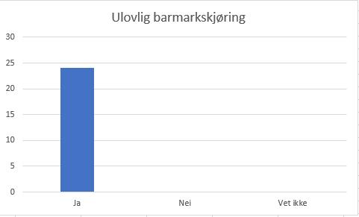
Forekomst av ulovlig barmarkskjøring
Opplever du at det forekommer ulovlig motorferdsel med barmarkskjøretøy innenfor ditt hovedarbeidsområde?
100%

Slide 7
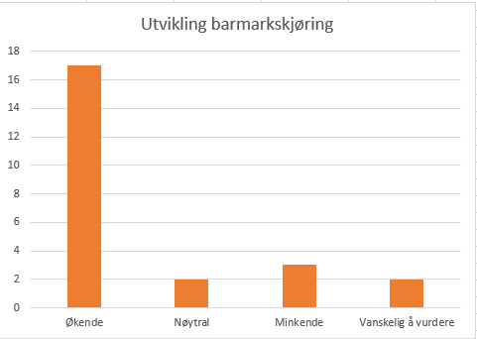
Utvikling- barmarkskjøring
Hvordan mener du omfanget av barmarkskjøring har utviklet seg de siste 10-år innenfor ditt hovedarbeidsområde?
71%
8,3%
12,4%
8,3%
8,3%

Slide 8
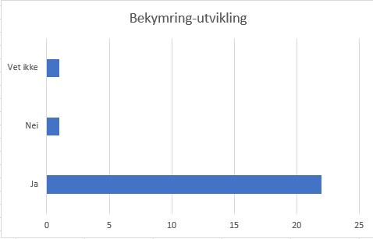
Utvikling - bekymring
Er du bekymret for hvordan utviklingen er på kjøreskader i Nord-Troms og Finnmark?
91,7%

Slide 9
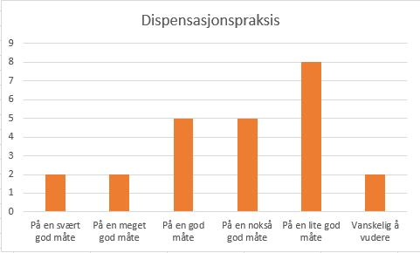
Dispensasjonspraksis
Hvordan mener du at lokal motorferdselsmyndighet (kommunene) i ditt hovedarbeidsområde utfører sin dispensasjonspraksis?
34%%
21%
21%%
8 %
8 %
8 %

Slide 10
Hvem kjører på barmark?
Hjemmel direkte i lovverket
Politi, oppsyns og tilsynstjeneste, reindrift, jordbruk, skogbruk, forsvaret
Kjøring etter tillatelse gitt med hjemmel i lovverket
Dispensasjoner hovedsakelig etter forskriftens §6
Ulovlig kjøring

Slide 11
Hva ser vi i felt?
Viftekjøring på myr

Slide 12
Hva ser vi i felt?
Viftekjøring på myr
Viftekjøring på tørt land

Slide 13
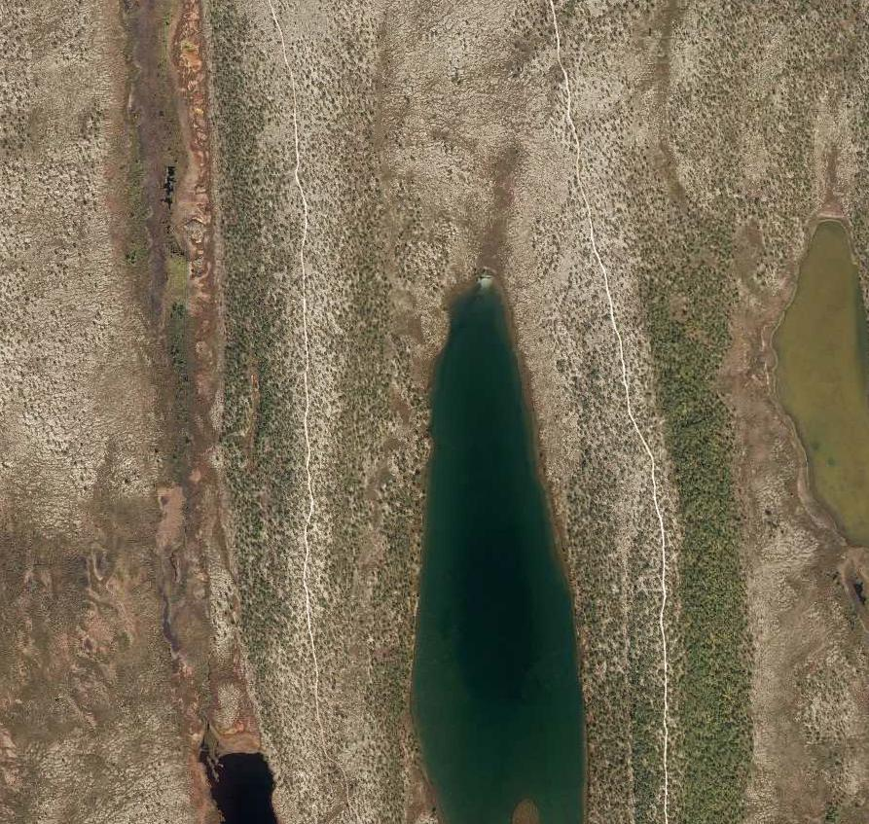
Hva ser vi i felt?
Viftekjøring på myr
Viftekjøring på tørt land
Parallelle spor

Slide 14
Hva ser vi i felt?
Viftekjøring på myr
Viftekjøring på tørt land
Parallelle spor
Erosjonsskader

Slide 15
Hva ser vi i felt?
Viftekjøring på myr
Viftekjøring på tørt land
Parallelle spor
Erosjonsskader
Kjøring på myr

Slide 16
Hva er det totale bildet?
Utviklingen er alarmerende
Der hvor det er mulig å kjøre er det etter stor sannsynlighet også spor
Det er vanskelig å vurdere hva som er ulovlig kjøring og hva som er kjøring med hjemmel i lovverket
Enkelte kommuner har for liberal dispensasjonspraksis, spesielt opp mot elgjakt
Dispensasjonene må ha kartfestede traseer som går etter allerede etablerte spor
Dispensasjonene må være lovlige og kontrollerbare

